Slide 1
LỚP 5C CHÀO MỪNG
QUÝ THẦY CÔ VỀ THĂM LỚP
Notes:
- Kick vào từng số để hiện đáp án
- Kick vào hộp quà để trở về

Slide 2


Slide 5


KI- LÔ- MÉT VUÔNG
KI- LÔ- MÉT VUÔNG
Tiết 2

Slide 6


Slide 7
4
Chọn đơn vị đo diện tích (km², ha, m²) thích hợp cho ô
?
a) Diện tích căn phòng khoảng 60
b) Diện tích hồ nước khoảng 6
c) Diện tích khu rừng khoảng 6
?
?
?
Notes:
- Kick vào từng số để hiện đáp án
- Kick vào hộp quà để trở về

Slide 8
4
Chọn đơn vị đo diện tích (km², ha, m²) thích hợp cho ô
?
a) Diện tích căn phòng khoảng 60
b) Diện tích hồ nước khoảng 6
c) Diện tích khu rừng khoảng 6
m²
ha
km²
Notes:
- Kick vào từng số để hiện đáp án
- Kick vào hộp quà để trở về

Slide 9
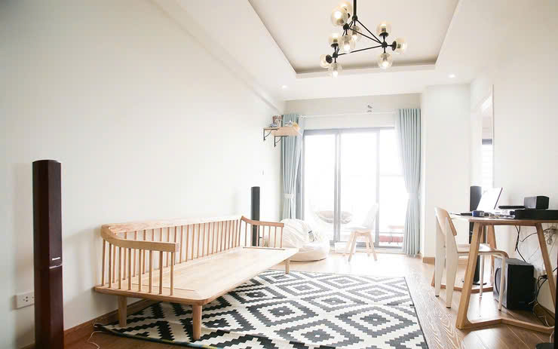

Slide 10
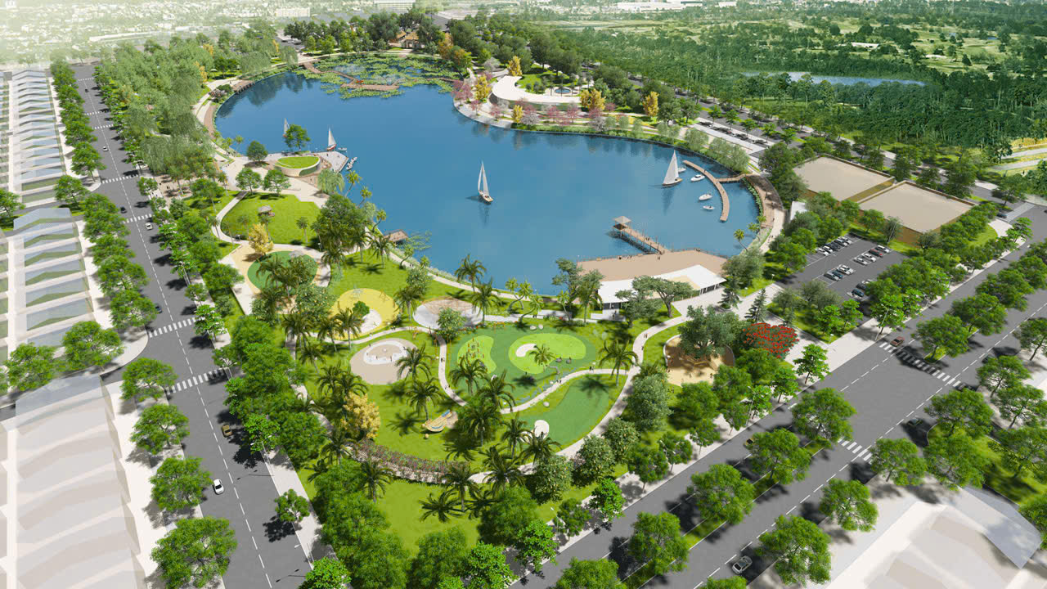
Notes:
- Kick vào từng số để hiện đáp án
- Kick vào hộp quà để trở về

Slide 11
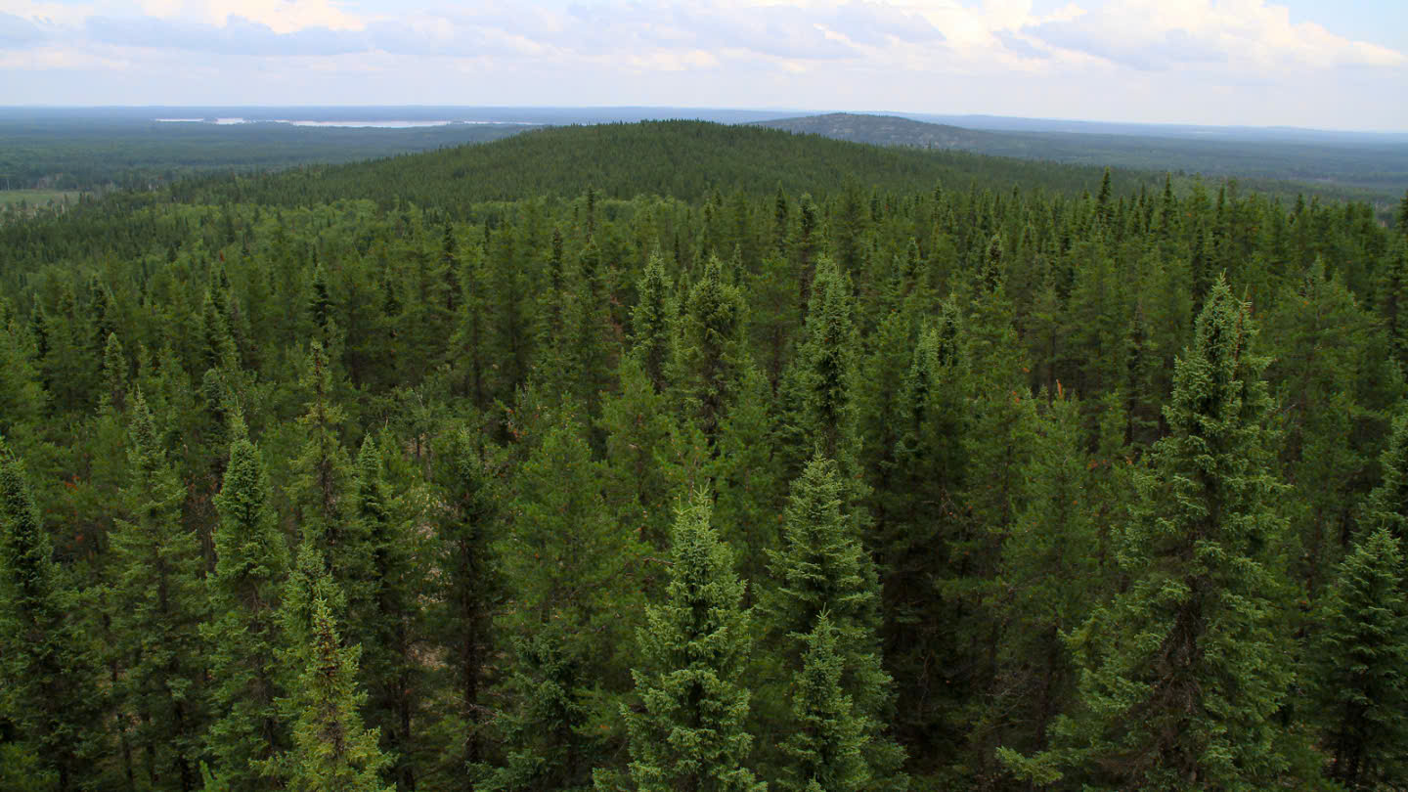

Slide 12
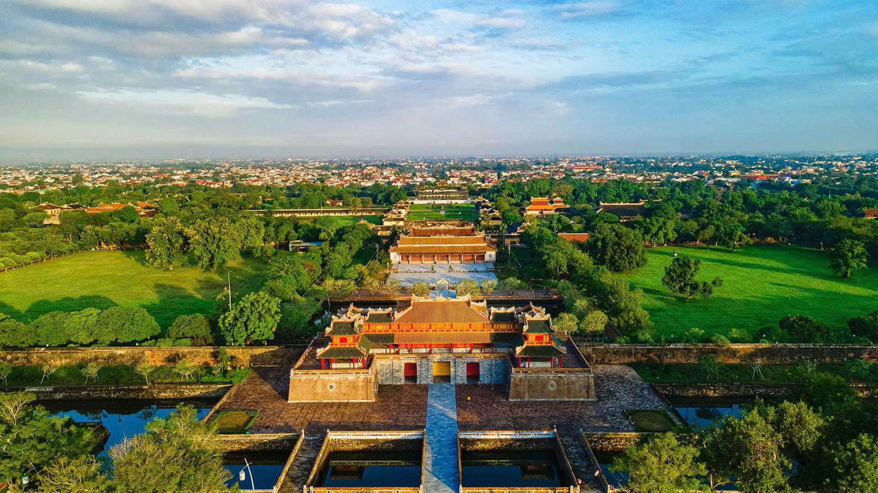

Slide 13
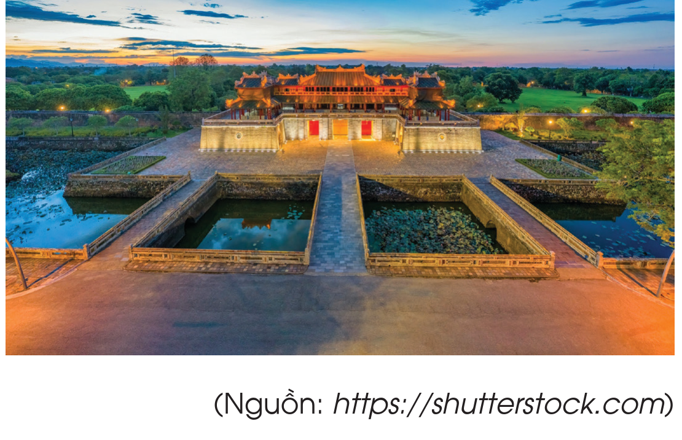
5
Đại Nội Huế là một phần trong Quần thể di tích Cố đô Huế có diện tích khoảng 520 ha (Nguồn: http://vi.wikipedia.org). Hỏi Đại Nội Huế có diện tích bao nhiêu mét vuông?
Notes:
- Kick vào từng số để hiện đáp án
- Kick vào hộp quà để trở về

Slide 14
5
Đại Nội Huế là một phần trong Quần thể di tích Cố đô Huế có diện tích khoảng 520 ha (Nguồn: http://vi.wikipedia.org). Hỏi Đại Nội Huế có diện tích bao nhiêu mét vuông?
Đại Nội Huế có diện tích
5 200 000 mét vuông.
Giải thích
520 ha=520x10 000 = 5 200 000 m²
Notes:
- Kick vào từng số để hiện đáp án
- Kick vào hộp quà để trở về

Slide 16
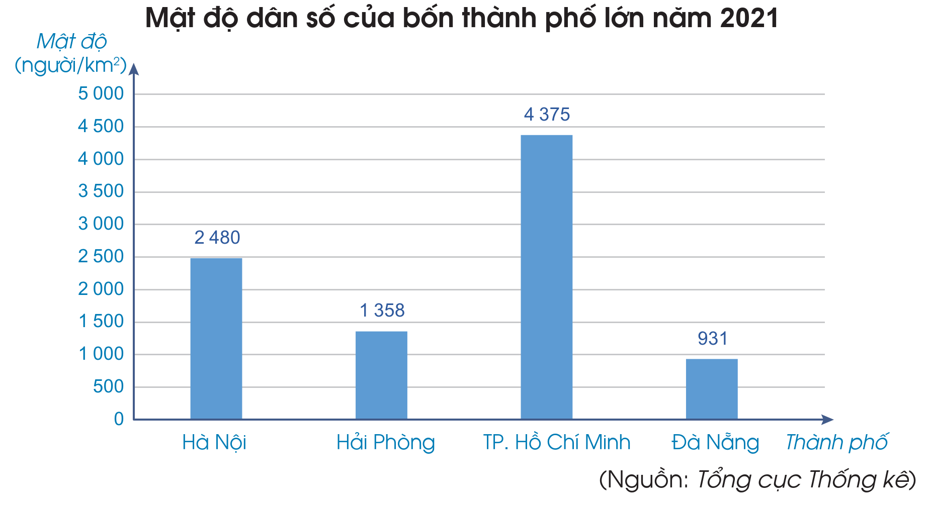
6
Mật độ dân số là số chỉ số dân trung bình sinh sống trên 1 km² diện tích lãnh thổ (hoặc diện tích đất tự nhiên).
Quan sát biểu đồ dưới đây rồi trả lời các câu hỏi
Dựa vào biểu đồ, trả lời các câu hỏi:
a) Thành phố nào có mật độ dân số lớn nhất?
b) Thành phố nào có mật độ dân số thấp nhất?
Notes:
- Kick vào từng số để hiện đáp án
- Kick vào hộp quà để trở về

Slide 18
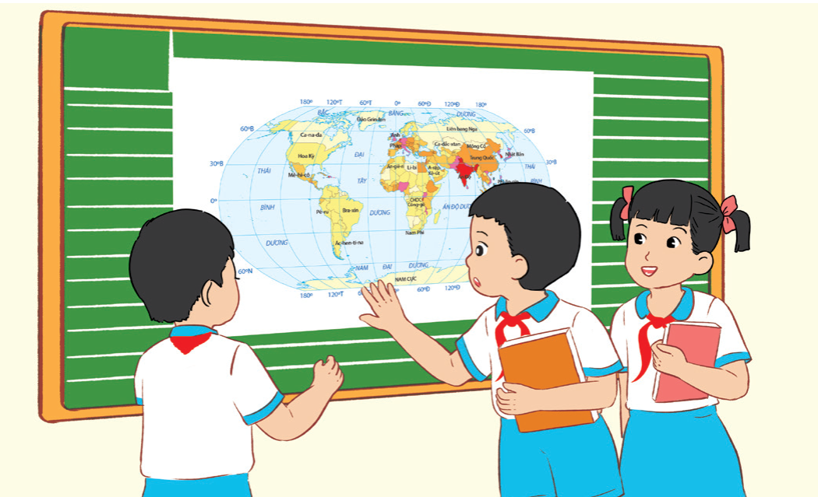
Tìm hiểu trên sách, báo, Internet và các phương tiện truyền thông khác thông tin về diện tích. Chẳng hạn: Liên bang Nga là quốc gia có diện tích lớn nhất thế giới với hơn 17 triệu km²; Diện tích đất liền trên Trái Đất khoảng 149 triệu km² (Nguồn: https://vi.wikipedia.org).
7
Notes:
- Kick vào từng số để hiện đáp án
- Kick vào hộp quà để trở về

Slide 20





Notes:
Gv kích vào từng hình ảnh để đến slide câu hỏi. Nhấn vào khung chữ Thử tài trí nhớ đến đến bài mới

Slide 21



300 000
3 km² = ..?.. m²
3 000 000
30 000
Notes:
Nhấn vào hình ảnh trên câu hỏi để quay lại slide trò chơi

Slide 22

4
4 000 000 m² = ..?.. km²
40
400
Notes:
Nhấn vào hình ảnh trên câu hỏi để quay lại slide trò chơi

Slide 23

600
6 km² = ..?.. ha
6000
6
Notes:
Nhấn vào hình ảnh trên câu hỏi để quay lại slide trò chơi

Slide 24


